Slide 1
图书管理系统—数据库设计
第5小组：
胡宏祥、冯智鑫
方福平、甘益欣
郭镇玮

Slide 2
CONTENTS
01
02
03
系统需求分析
数据库设计
系统项目实现

Slide 3
系统需求分析
PART ONE

Slide 4

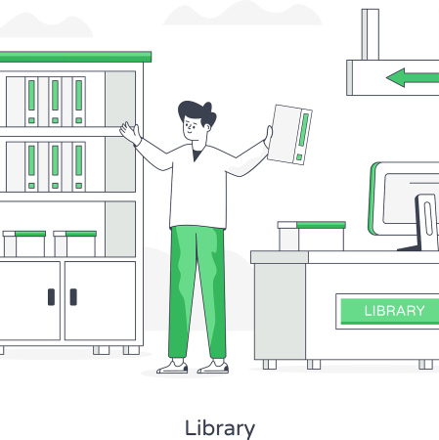


功能需求概述
用户管理功能
图书检索与借阅
系统需提供用户注册、登录、权限分配等功能，确保不同角色用户能高效使用系统。
实现图书的快速检索、借阅、归还以及逾期处理等操作，提升用户体验。
01
02
库存管理
图书类别统计
系统应能实时监控图书库存状态，在借书还书时能够自动更新库存信息。
提供书籍分类统计功能，帮助管理者优化图书采购和资源配置。
03
04

Slide 5

用户角色划分
图书管理员角色
用户角色
图书管理员负责图书的入库、分类、修改、归还、管理借书记录等日常工作，确保系统数据的准确性。
用户通过系统可以实现查询图书、借阅图书等功能，也可以查看自己的借阅记录

Slide 6



系统性能要求
系统应能快速处理大量图书信息，确保用户检索、借阅和归还操作的流畅性。
图书管理系统需要具备高可用性，确保全年无故障运行，减少维护时间对用户的影响。
随着图书馆藏书量的增加，系统应能轻松扩展，支持更多用户操作，不降低性能。
高效的数据处理能力
稳定的系统运行时间
良好的扩展性

Slide 7
数据库设计
PART TWO

Slide 8

SQL Server环境配置
01
安装SQL Server
在构建图书管理系统前，首先需要在服务器上安装SQL Server软件，确保数据库环境稳定运行。
02
配置数据库实例
根据图书管理系统的需求，配置SQL Server实例，包括实例名称、认证模式和内存分配等。
03
设置网络协议
确保SQL Server支持TCP/IP协议，以便客户端能够通过网络连接到数据库服务器。

Slide 9
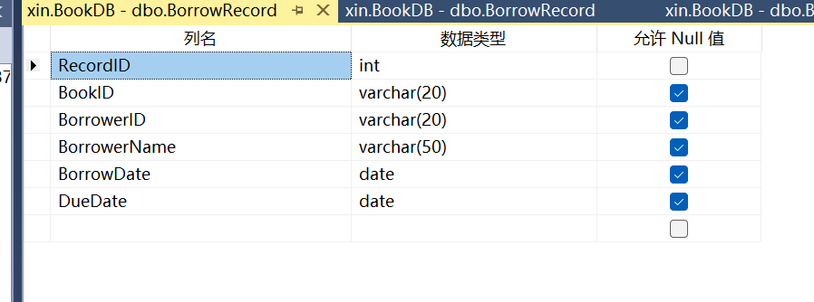
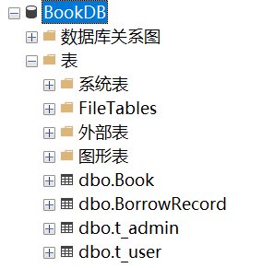
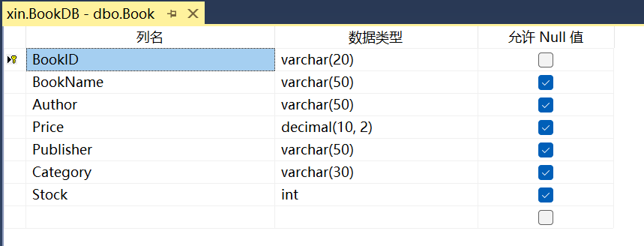
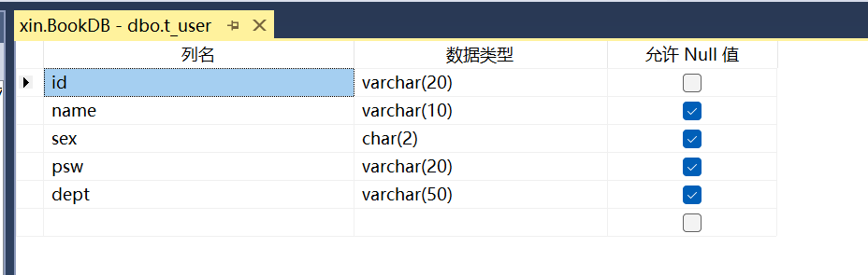
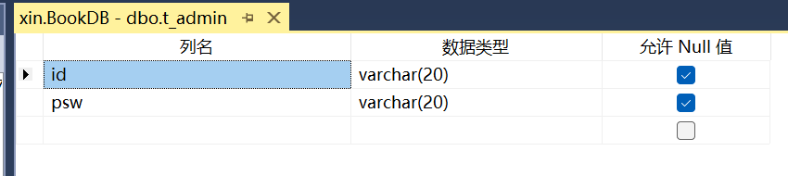
SQL Server环境配置
01
02
创建数据库和表
配置安全和权限
在SQL Server中创建数据库，并设计表结构，为图书管理系统存储数据做好准备。
设置用户账户和权限，确保只有授权用户才能访问和操作数据库，保障数据安全。

Slide 10




数据库结构设计
1
2
3
4
实体关系模型
数据规范化
索引优化
安全性设计
设计图书管理系统数据库时，首先需要创建实体关系模型，明确图书、用户、借阅记录等实体间的关系。
为了减少数据冗余和提高数据一致性，需要对数据库进行规范化处理，如将数据分解到第三范式。
合理设计索引可以加快查询速度，提高数据库性能，例如为图书编号和用户ID创建索引。
数据库结构设计中应考虑安全性，设置不同级别的访问权限，确保数据的安全性和完整性。

Slide 11
系统项目实现
PART THREE

Slide 12
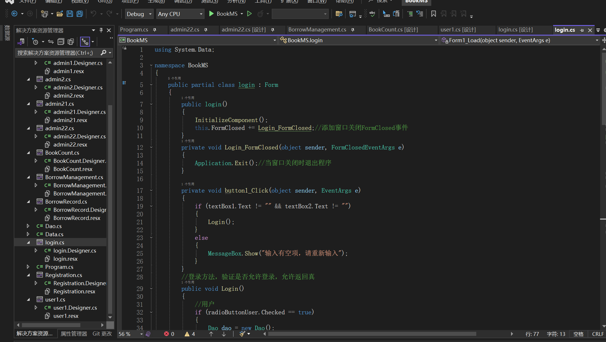
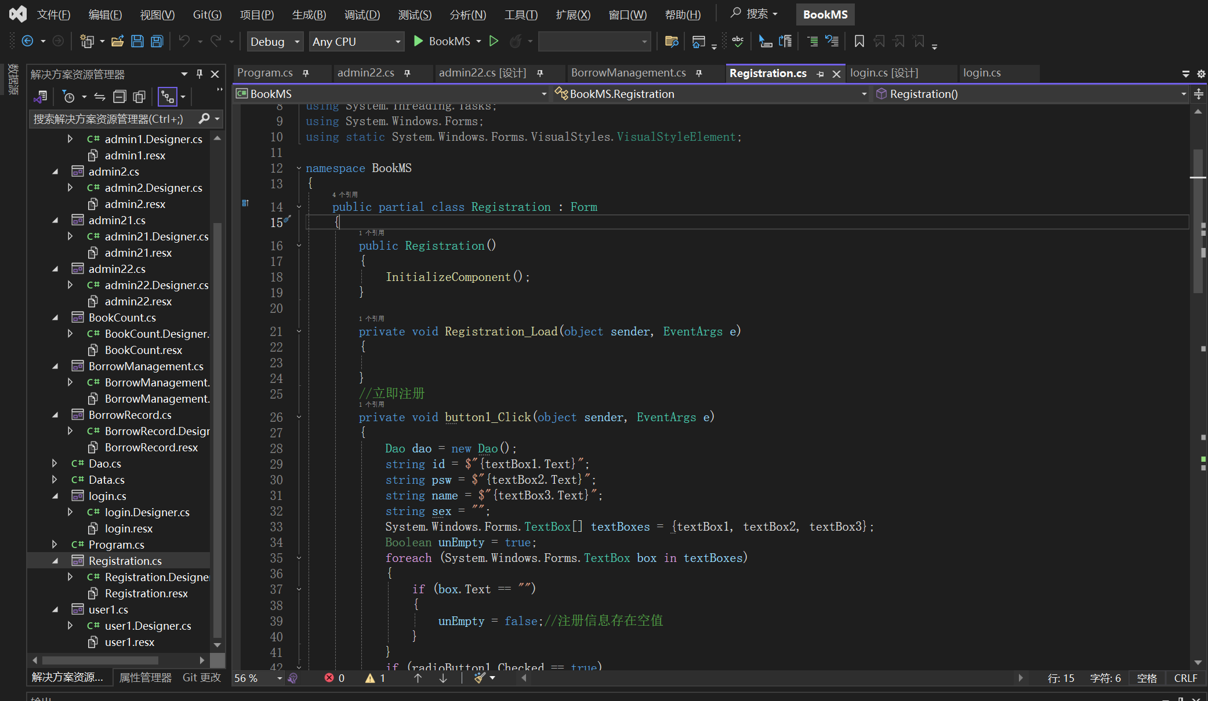
C#语言基础
01
C#语法结构
C#语言采用清晰的语法结构，如类、方法和属性，易于理解和编写，适合构建复杂的后端系统。
02
面向对象编程
C#支持面向对象编程，允许开发者通过封装、继承和多态性来设计灵活且可维护的代码。
03
异常处理
C#提供了强大的异常处理机制，帮助开发者在运行时捕获和处理错误，确保程序的稳定性和可靠性。

Slide 13
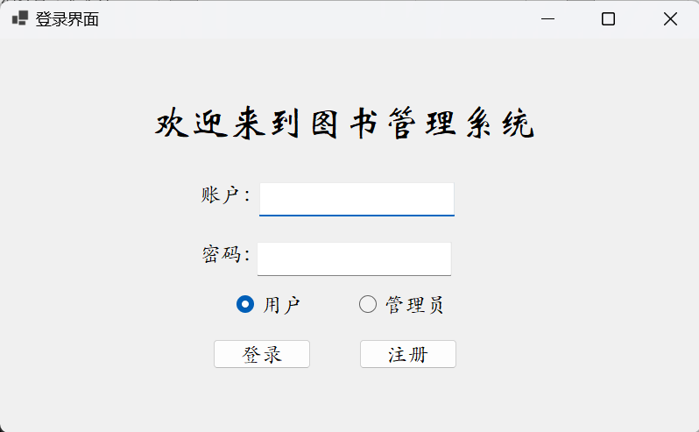
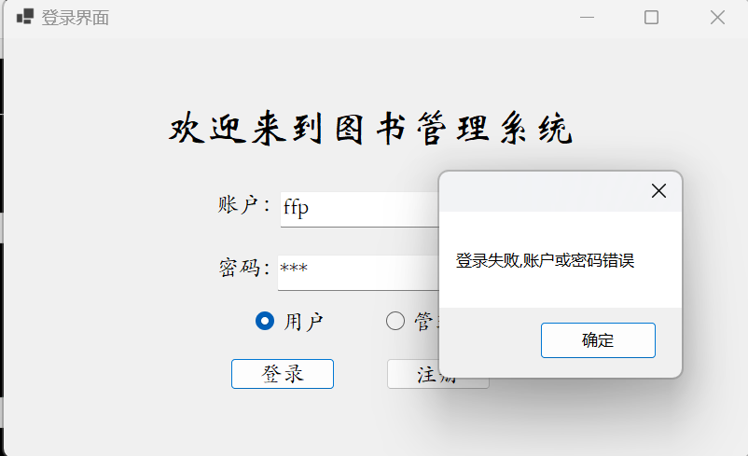
登录页面
可以选择以用户身份还是管理员身份登录，用户需要先进行注册
注册成功后只需输入账户id和密码psw即可登录
信息输入后系统会到数据库中查询是否存在该用户，如果信息输入错误系统会弹出提示：登录失败

Slide 14
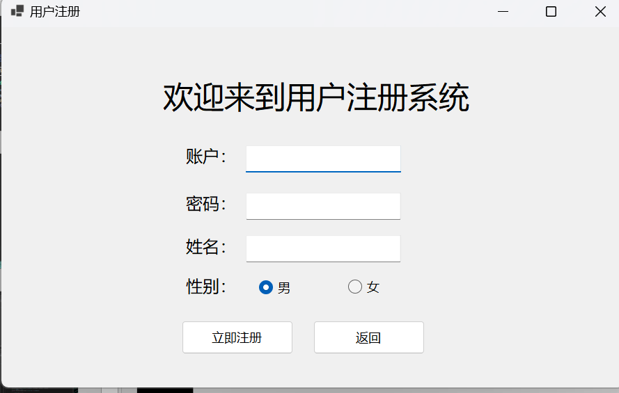
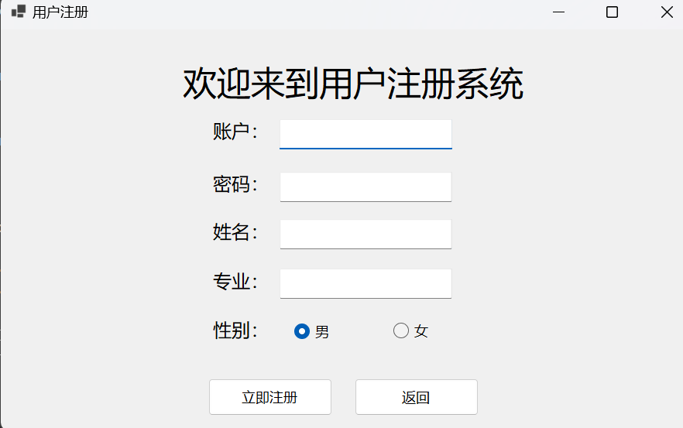
注册页面
在注册页面，用户需要根据t_user设计的结构注册相应的信息：id,name,sex,psw,dept
注册时账户不能是已经注册的，如果账户已经被注册会弹出提示，
注：只能注册为普通用户

Slide 15
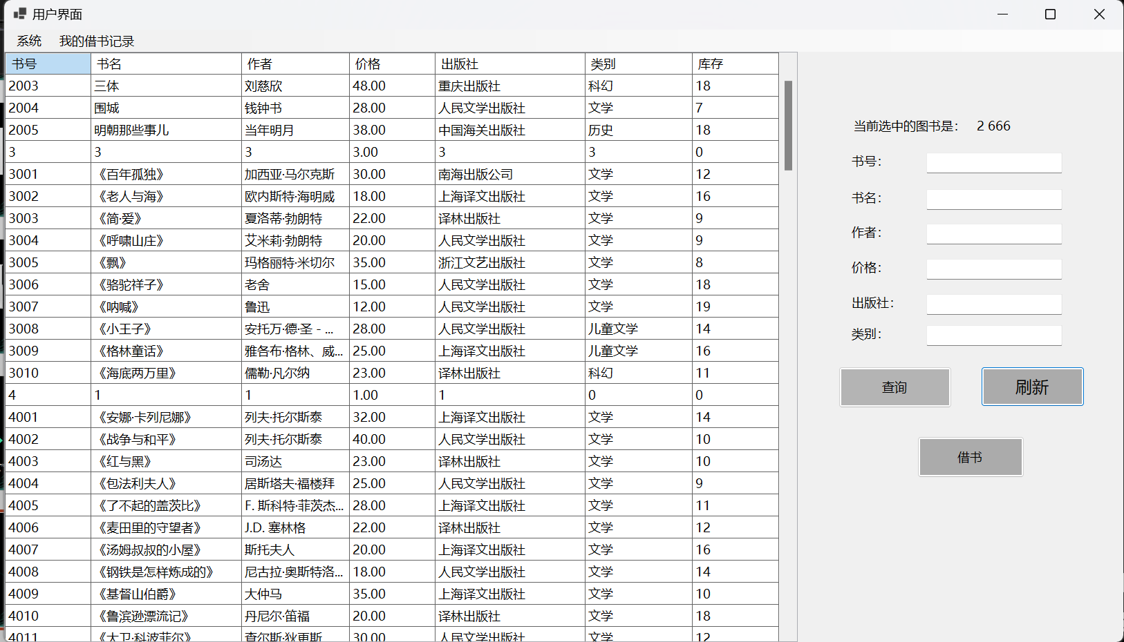
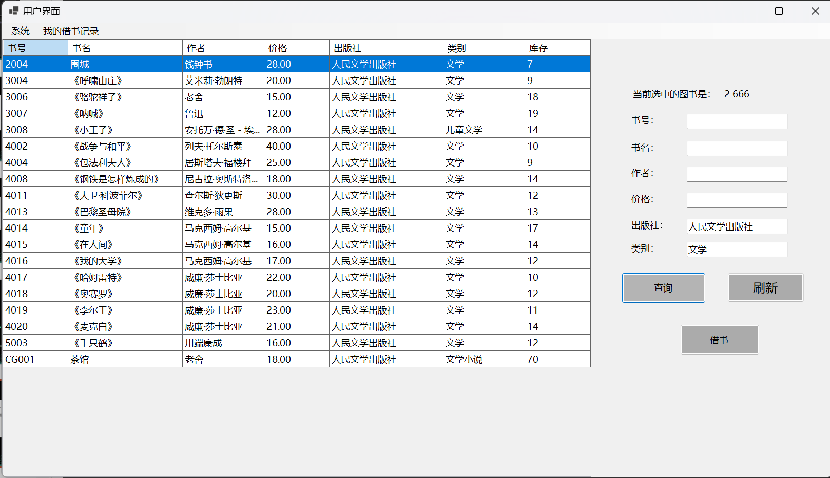
普通用户页面
用户可以查看图书馆所有馆藏图书的信息，以及借阅书籍，查看自己的借阅记录
用户在查询书籍时可以多条件进行筛选，比如：按照书号、书名、作者等书的标签信息来筛选，查询后再点击刷新即可重新加载所有图书信息

Slide 16
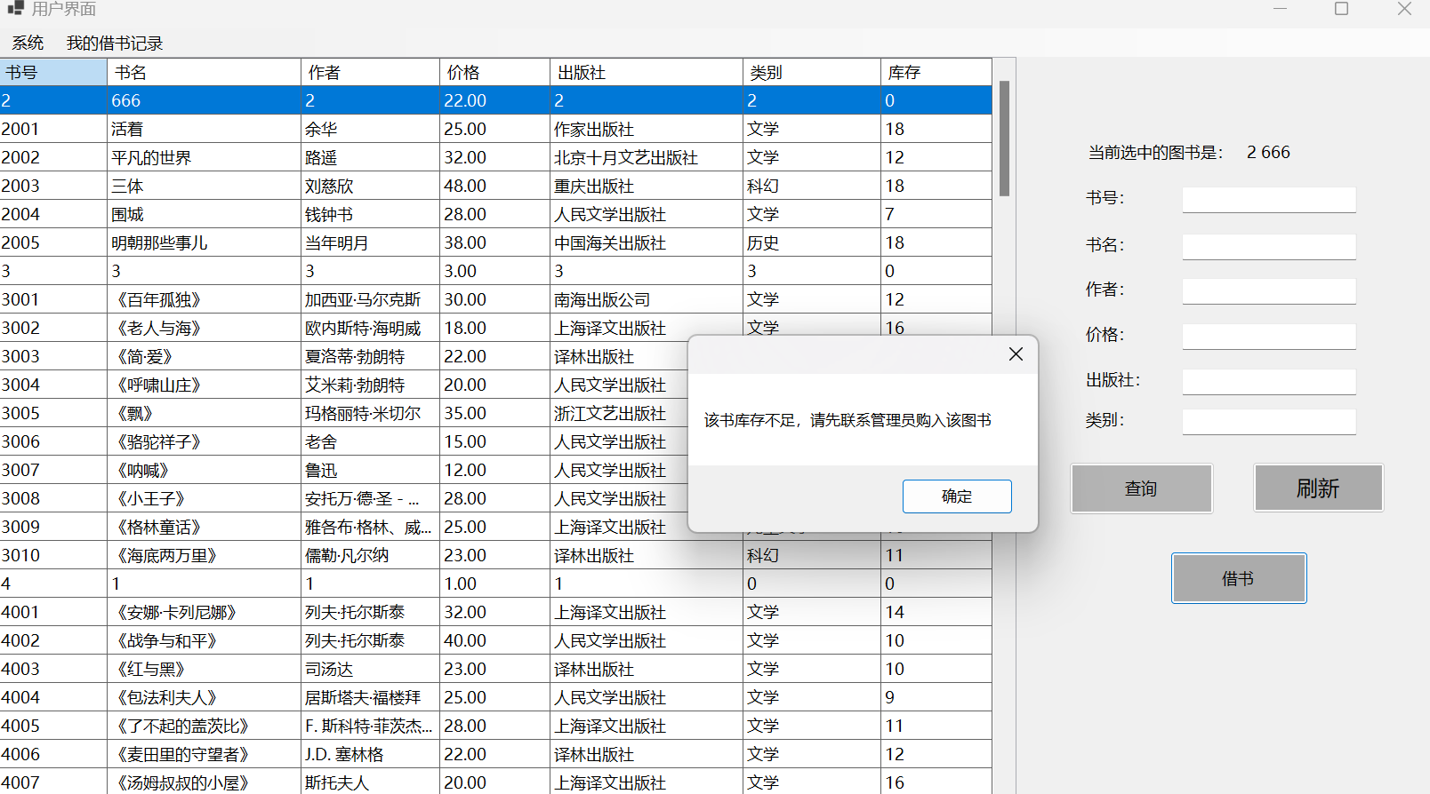
普通用户页面
如果某个书籍库存不足时，点击借书会弹出提示

Slide 17
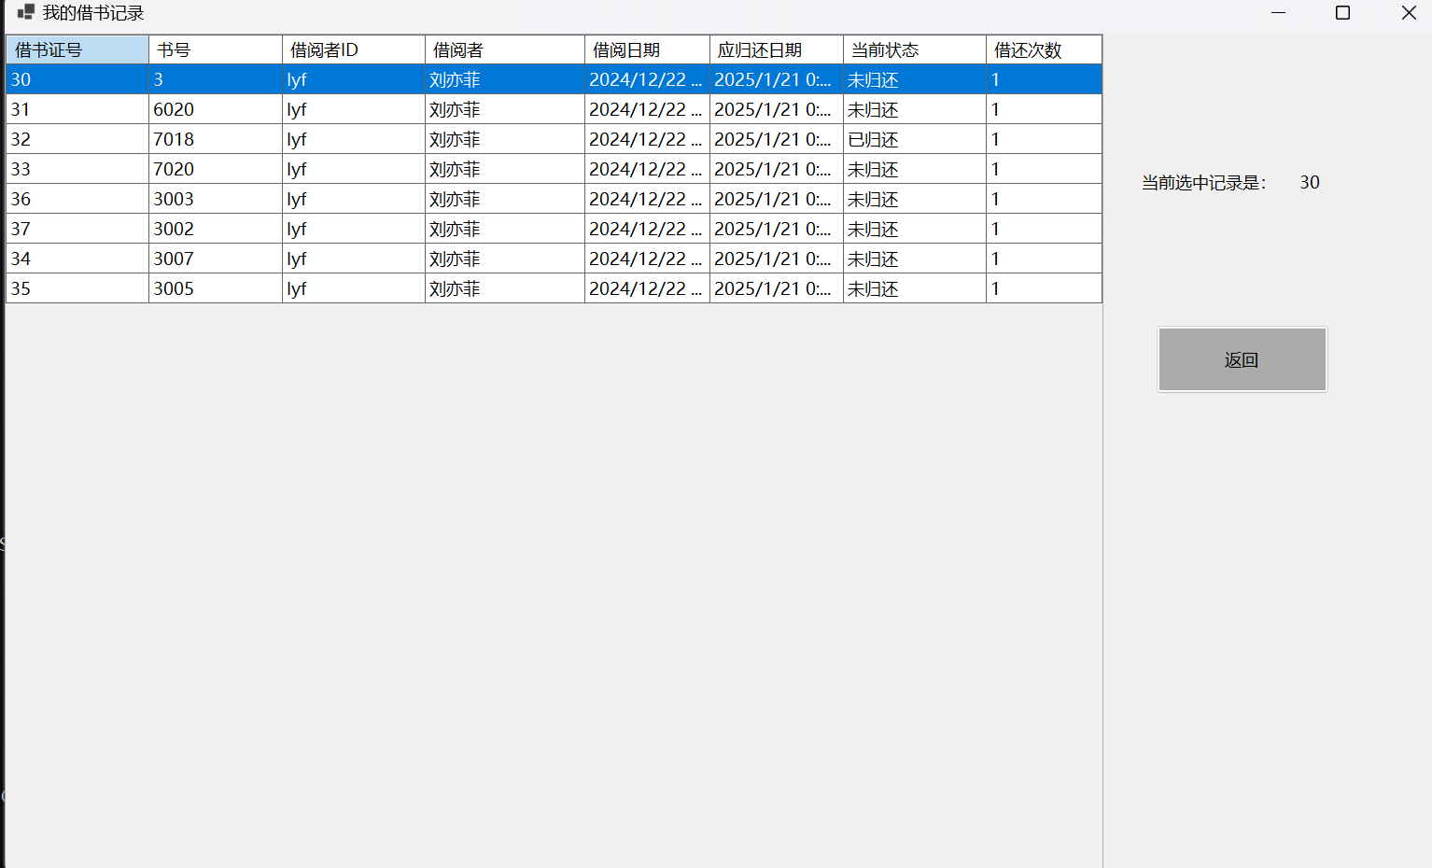
普通用户页面
用户在借阅图书后可以在我的借书记录中查看到自己的借书信息。
但是用户自己不能修改借阅记录，
归还图书需要联系管理员来完成归还

Slide 18
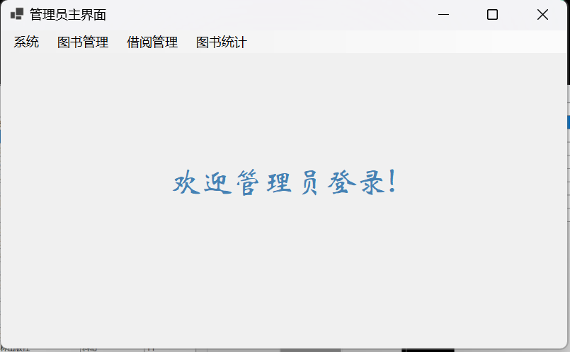
管理员页面
管理员系统有图书管理、借阅管理、图书统计功能

Slide 19
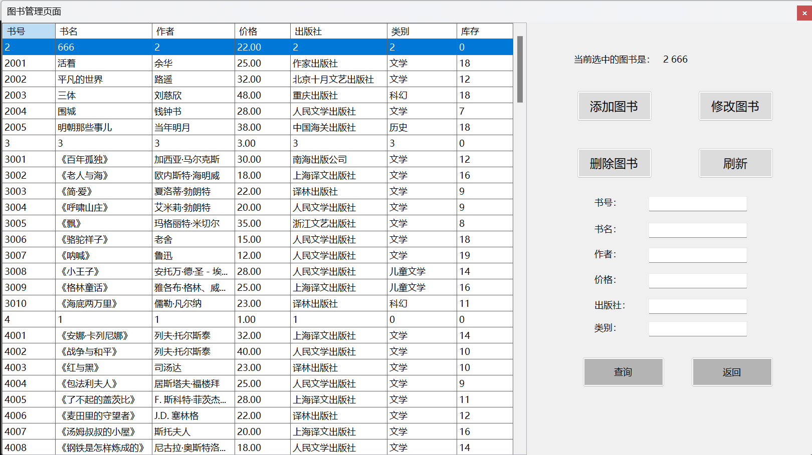
管理员页面
管理员也可以查询指定的图书信息，与用户部分查询功能逻辑相同
管理员还有添加图书，修改图书，删除图书的功能

Slide 20
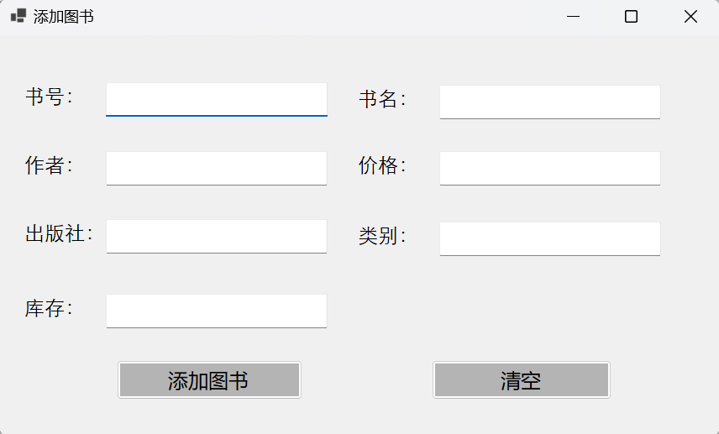
管理员页面
管理员在添加图书时需要输入完整的图书信息

Slide 21
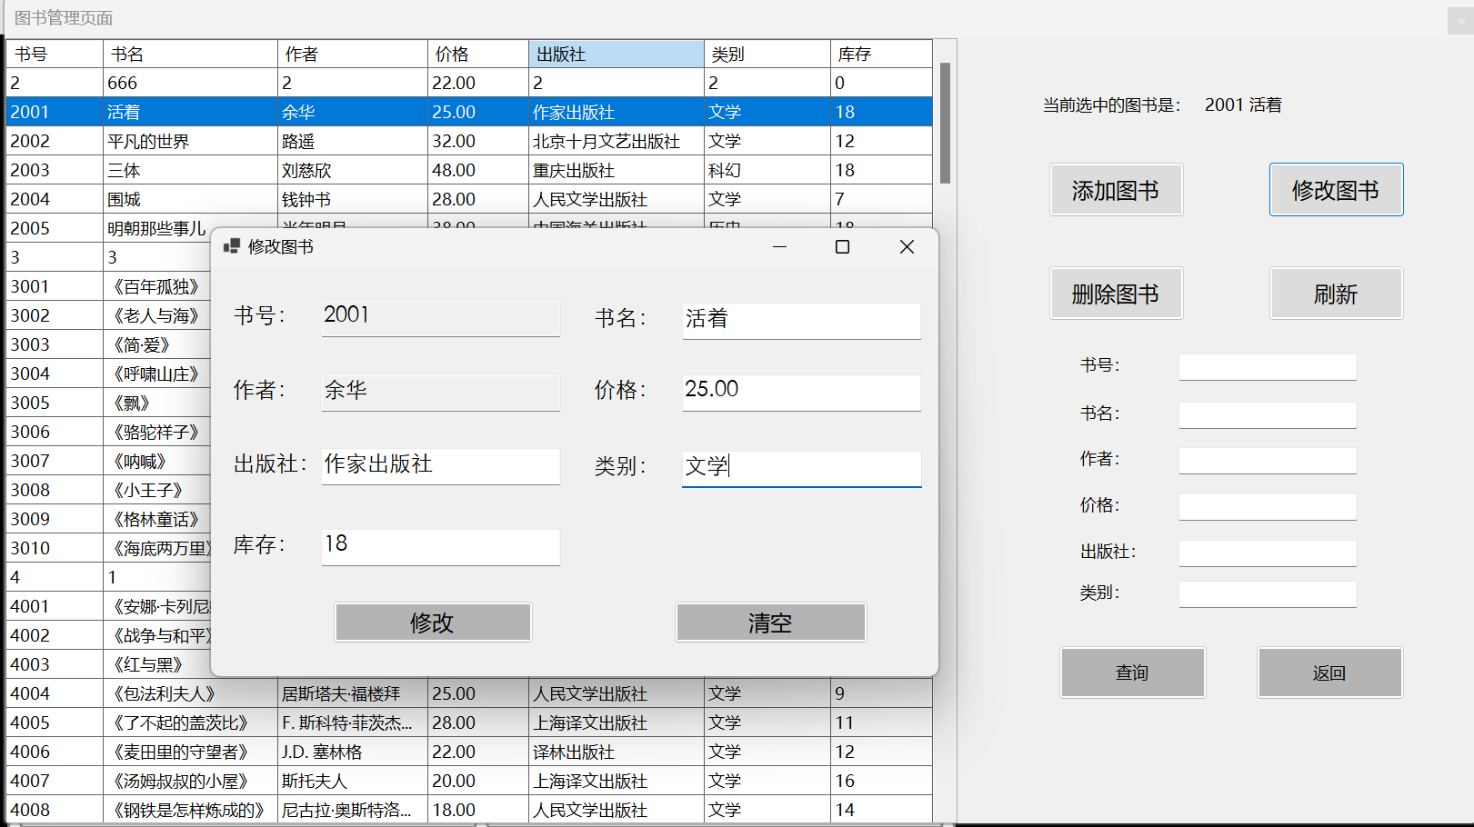
管理员页面
选中某个图书点击修改图书会自动传递该书的信息到输入框中，确认后点击修改即可成功修改
修改图书时存在静态完整性的约束，管理员不能够修改书号和作者，这两个对应输入框是ReadOnly状态

Slide 22
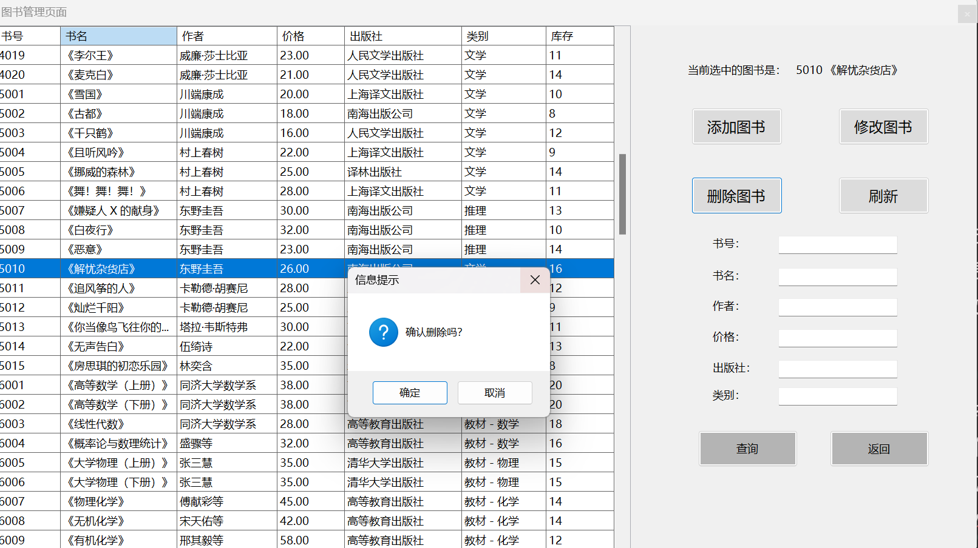
管理员页面
管理员选中某个图书再点击删除图书时，会弹出是否确认删除的信息提示，再点击确定就会显示删除成功，该书籍信息就会被删掉。

Slide 23
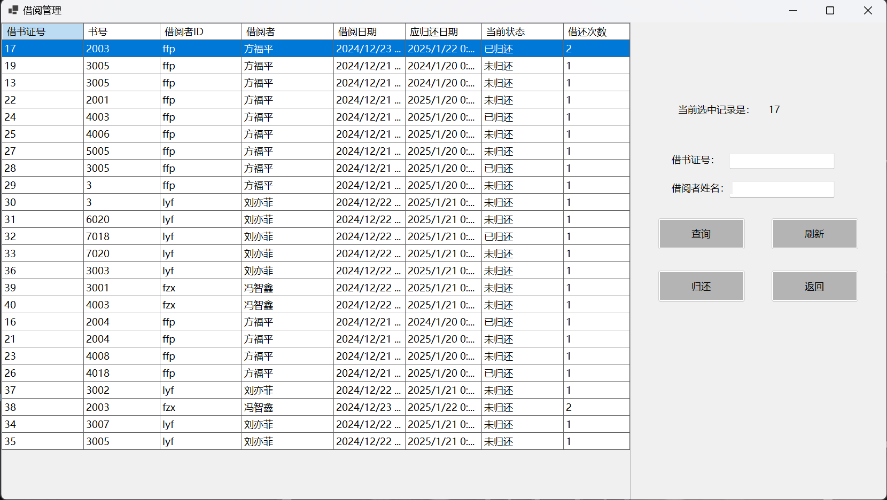
管理员页面
管理员可以查看所有用户的借阅记录，可以帮助用户完成还书的逻辑

Slide 24
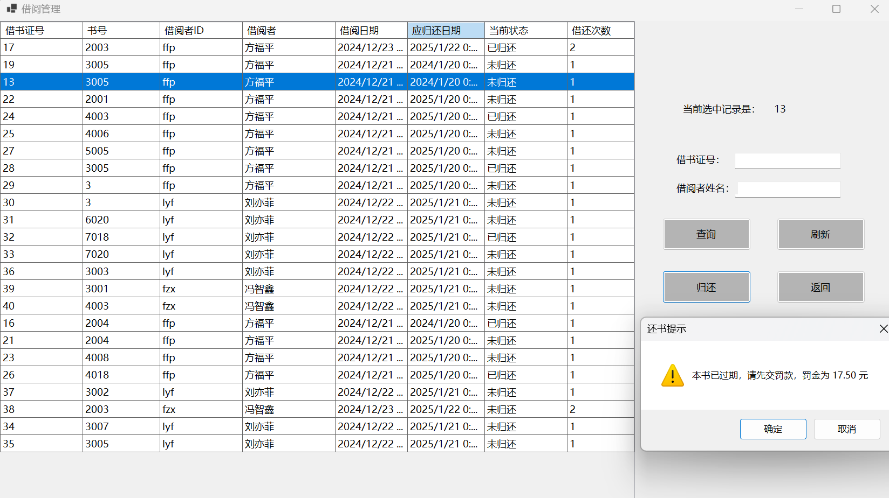
管理员页面
还书逾期时，会提示缴纳罚款

Slide 25
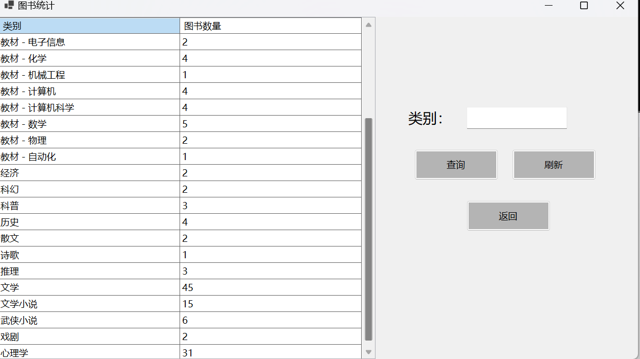
管理员可以按照图书类别来统计数量信息

Slide 26
谢谢

